Slide 1

5.3 Zijdjen Benoemen
5.4 Stelling van Pythagoras
Leerdoel: Je kunt de zijden van rechthoekige driehoeken berekenen door gebruik te maken van de stelling van Pythagoras.
(Getal & Ruimte 2 VMBO BK, Editie 13)

Slide 2
Voorkennis Kahoot Quizje
https://create.kahoot.it/share/voorkennis-stelling-van-phytagoras/1334f7a2-5fb4-4a24-8293-c5e7895627c0

Slide 3
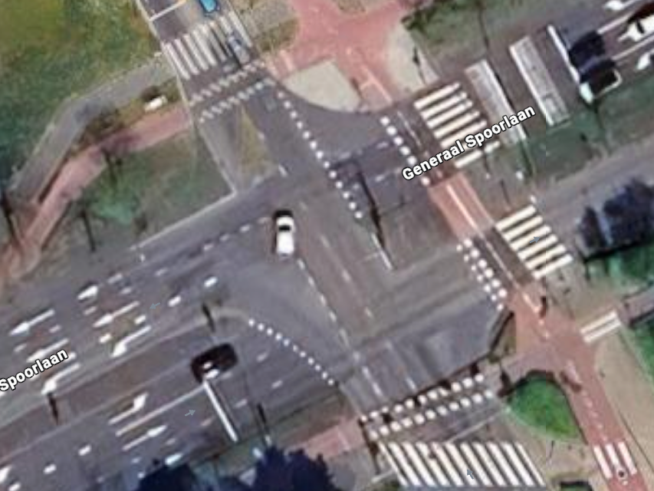

B
A
C

Slide 4
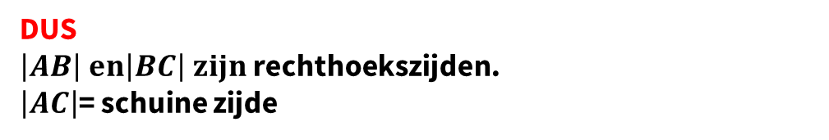
Zijden benoemen
A
∠B=${90}^{∘}$
De rechthoekszijden zijn de twee zijden van de driehoek die aan de rechte hoek grenzen.
De schuine zijde is tegenover de rechte hoek,
De schuine zijne verbindt de twee rechthoekszijden.
Schuine zijde
Rechthoekszijde
DUS
$\left|AB\right| en\left|BC\right| zijn$rechthoekszijden.
$\left|AC\right|$= schuine zijde
C
Rechthoekszijde
B

Slide 5
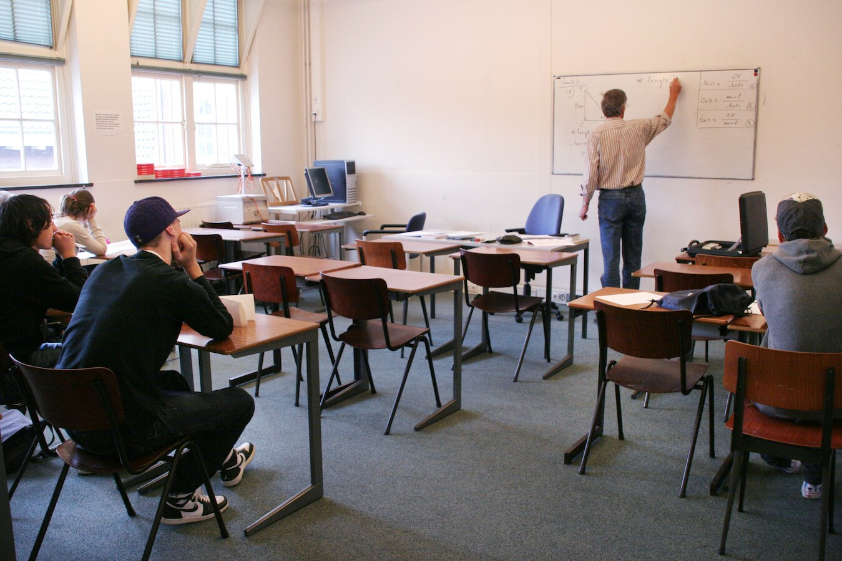
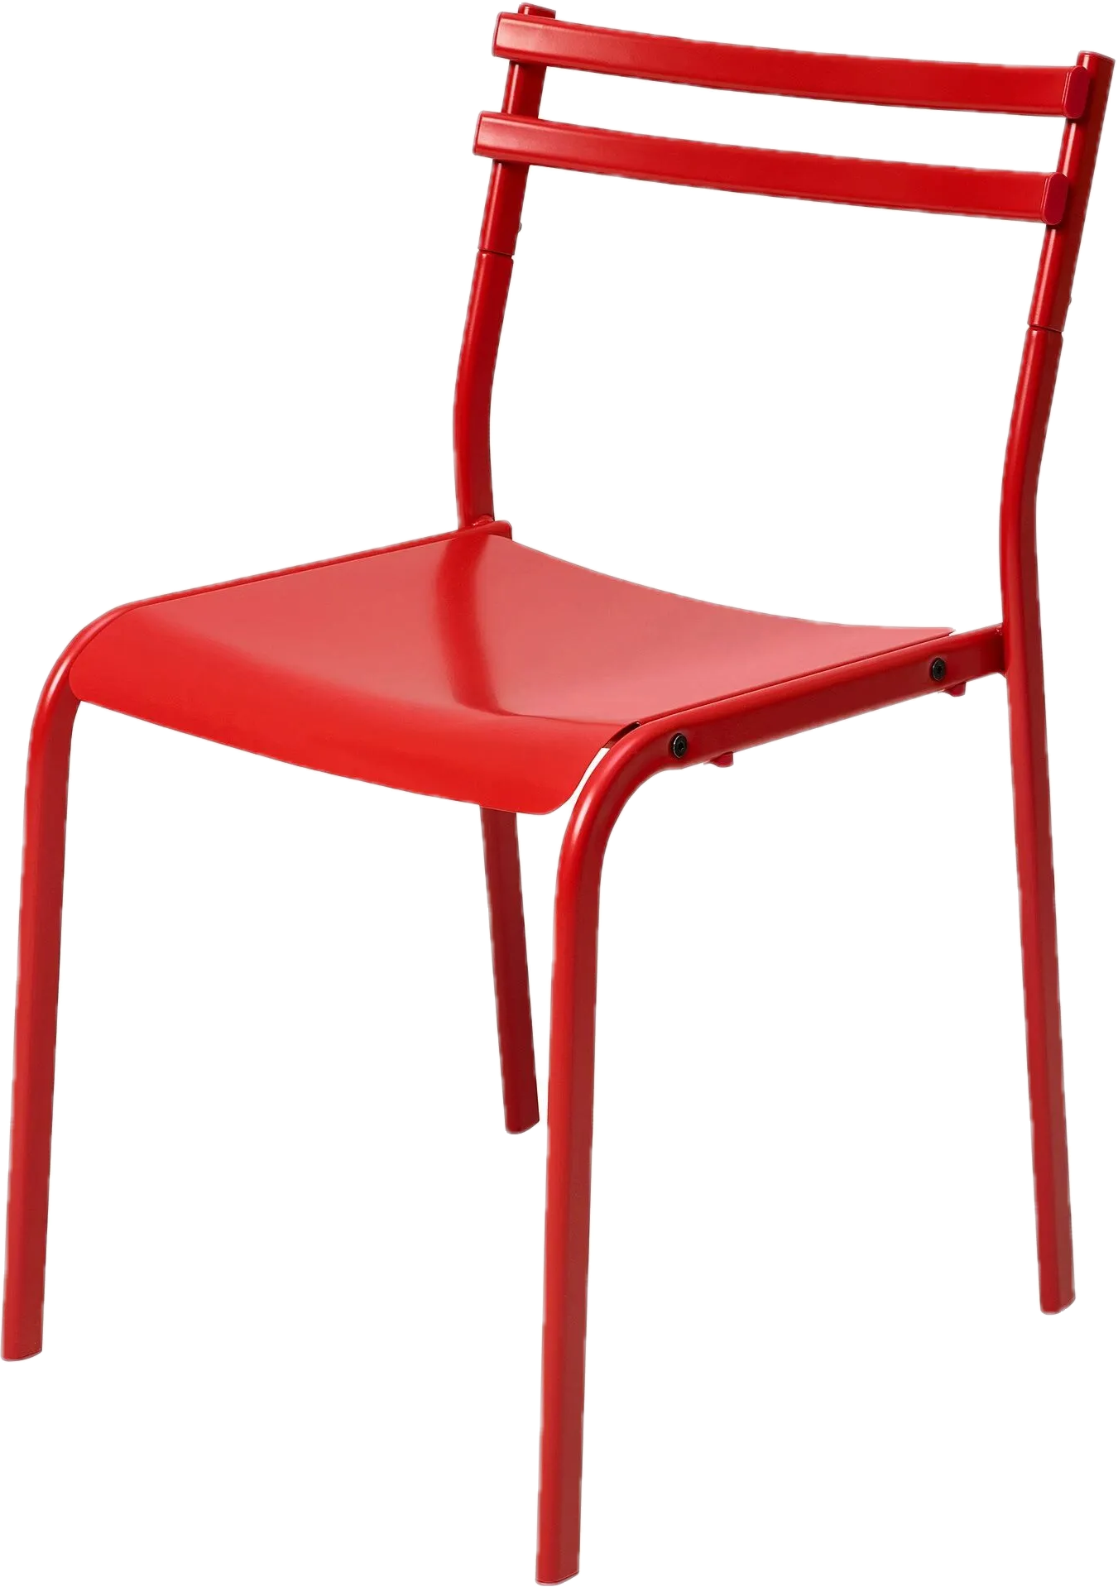
In welke hoek van de driehoek is er voldoende ruimte om op een stoel te zitten?
Als je recht vooruit kijkt, zie je de schuine zijde; de andere zijden zijn de rechthoekszijden.

Slide 6
D
E
A
M
C
B
F
X
K
L
Bepalen welke schuine zijde en rechthoekszijde?
Y
Z

Slide 7
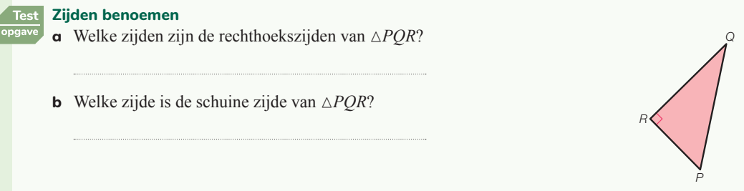
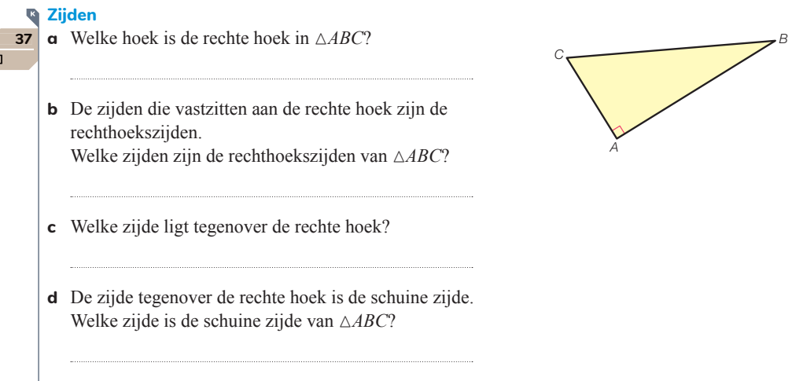

Slide 8
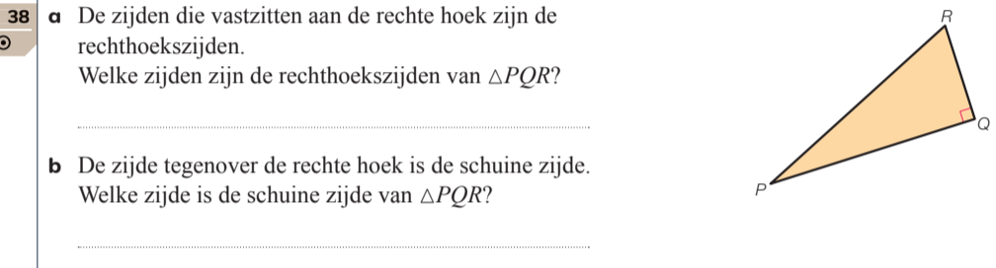
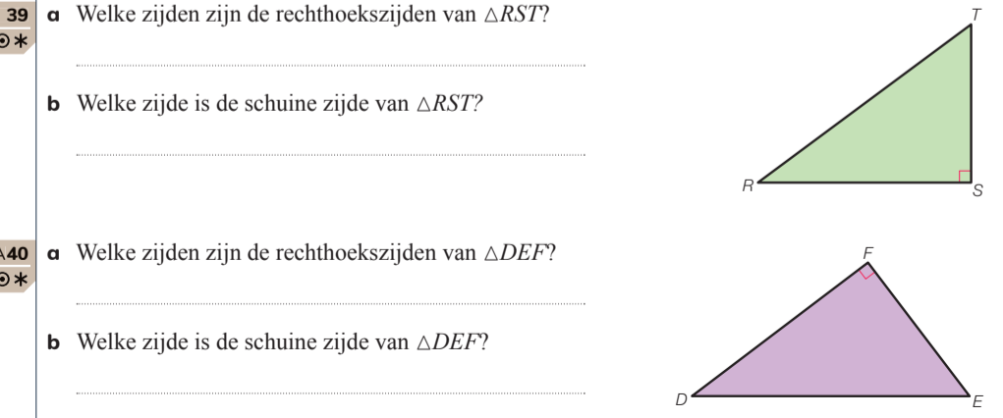

Slide 9
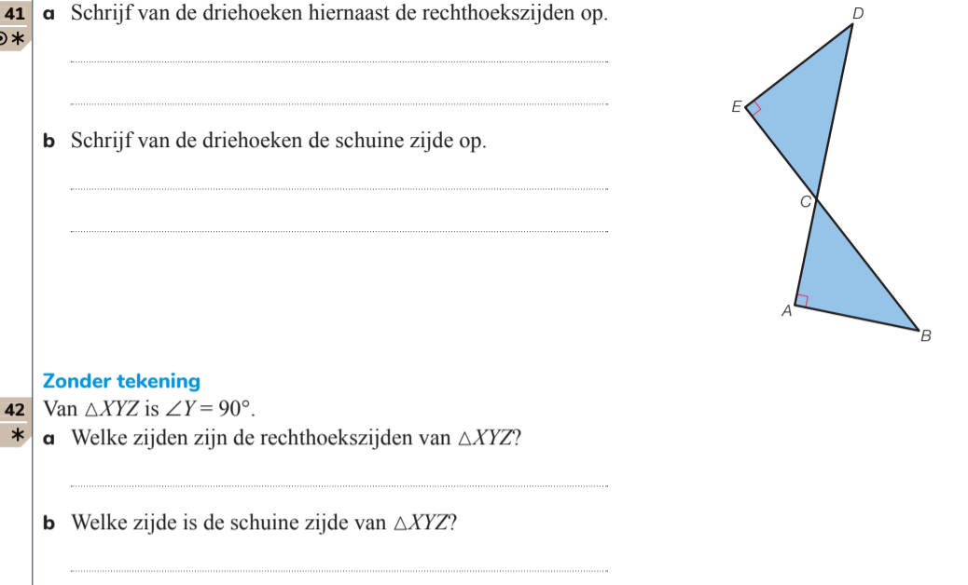

Slide 10
Stelling van Pythagoras
Jullie hebben geleerd welke zijde schuine zijde en welke zijden rechthoekszijden zijn.
Nu gaan we leren hoe die zijden berekenen.
$${Ene rechthoekszijde}^{2}+{Andere rechthoekszijde}^{2}={schuine zijde}^{2}$$
$${ rhz}^{2 }+{ rhz}^{2 } ={ sz}^{2}$$
Werkschema Pythagoras
$${ rhz}^{2 }$$
= …
= …
$${ rhz}^{2 }$$
+
$${ sz}^{2 }$$
= …

Slide 11
Stelling van Pythagoras
Misconcepties (1)
De stelling van Pythagoras geldt alleen voor rechthoekige driehoeken.
Dus je moet eerst controleren of er een hoek van 90 graden in de driehoek aanwezig is om de stelling van Pythagoras toe te passen

Slide 12
Stelling van Pythagoras
Misconcepties (2)
Bepaal goed wat de schuine zijde is. De langste zijde van de driehoek is de schuine zijde. De zijde tegenover de hoek van 90 graden is de schuine zijde.

Slide 13
Stelling van Pythagoras
Misconcepties (3)
Vergeten om de zijden te kwadrateren bij het toepassen van de stelling. Dan is het gewoon de som van twee zijden, maar dat kan niet.
$${Ene rechthoekszijde}^{2}+{Andere rechthoekszijde}^{2}={schuine zijde}^{2}$$
$${ rhz}^{2 }+{ rhz}^{2 } ={ sz}^{2}$$
Werkschema Pythagoras
$${ rhz}^{2 }$$
= …
= …
$${ rhz}^{2 }$$
+
$${ sz}^{2 }$$
= …

Slide 14

Stelling van Pythagoras
Misconcepties (4)
Vergeet bij het eindantwoord niet om de uitkomst te worteltrekken.
Werkschema Pythagoras
$${ rhz}^{2 }$$
= …
= …
$${ rhz}^{2 }$$
+
$${ sz}^{2 }$$
= …
Deze uitkomst moet je op je reken machine
Met wortel invoeren.
$$\sqrt{{sz}^{2}}$$

Slide 15
Laten we de driehoek visueel bekijken met de GeoGebra-applicatie.
https://www.geogebra.org/m/t7rq6qhy

Slide 16
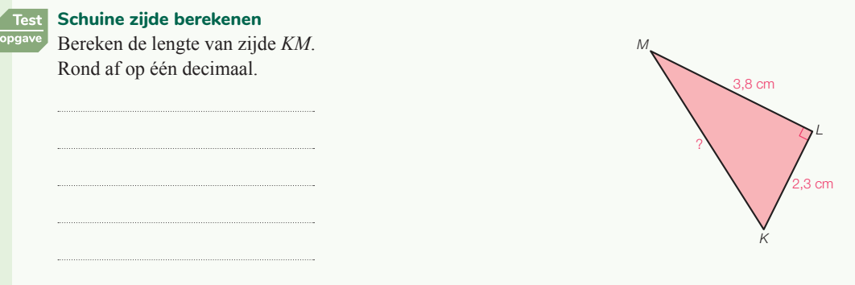

Slide 17
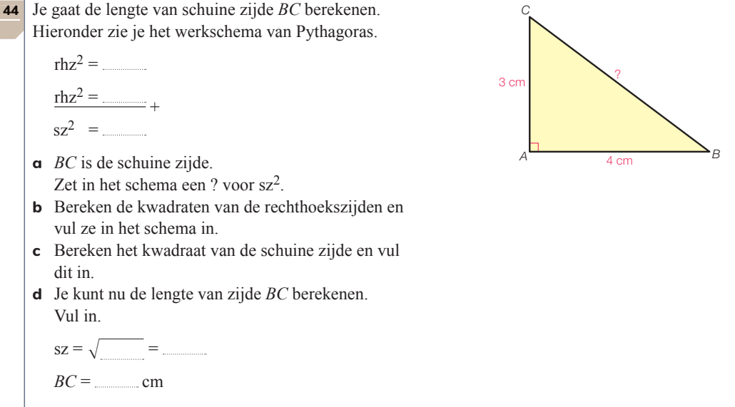

Slide 18
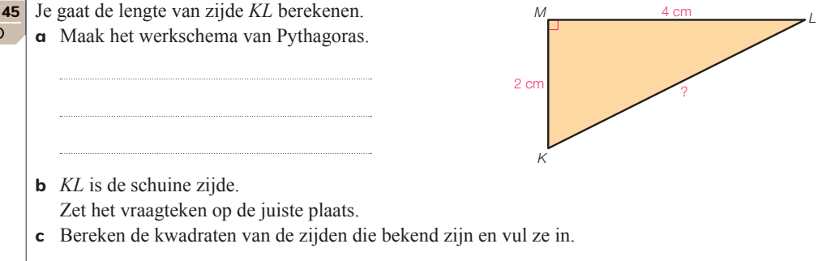
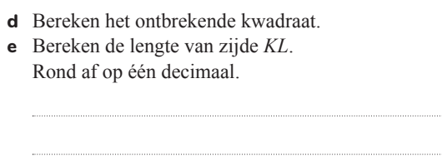

Slide 19
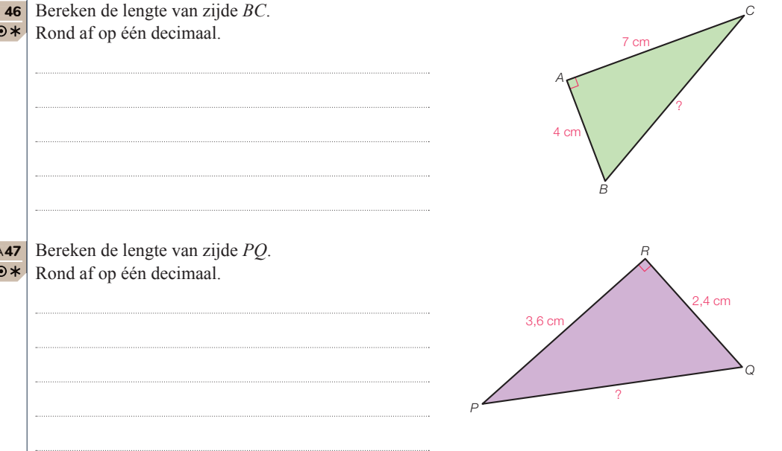

Slide 20
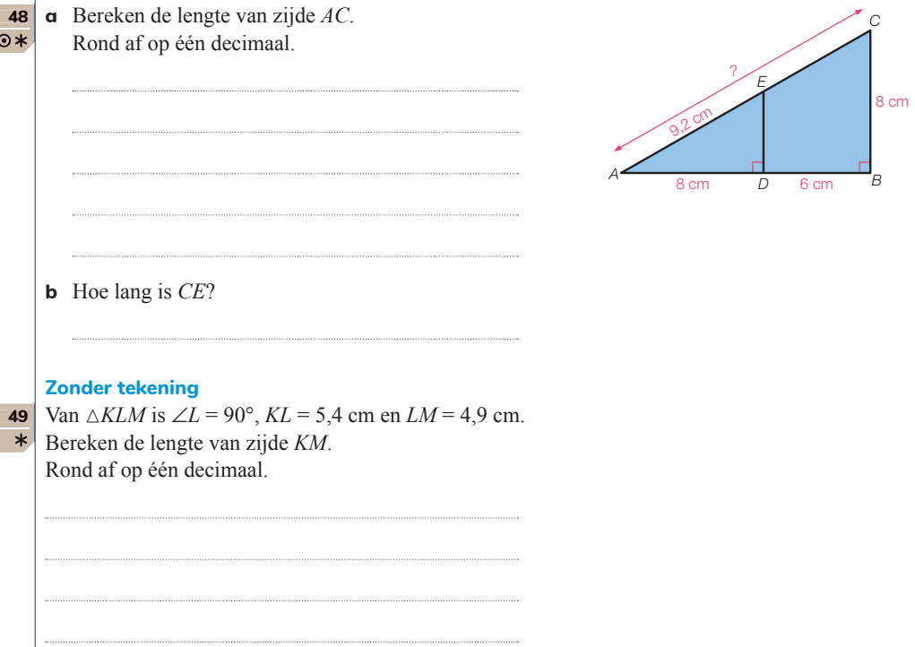

Slide 21
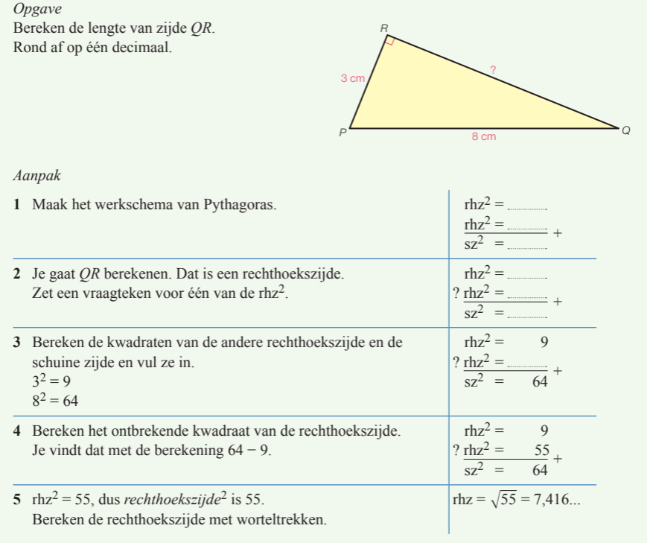

Slide 22
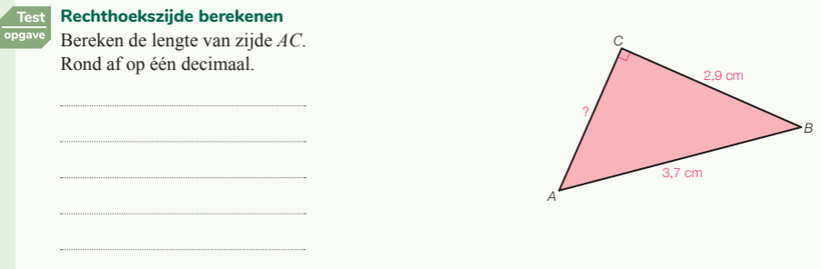

Slide 23
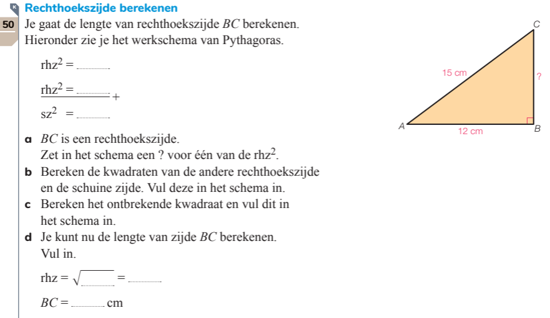

Slide 24
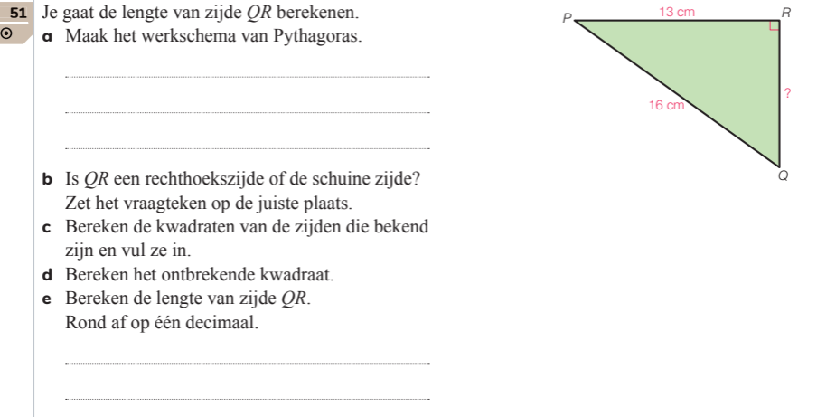

Slide 25
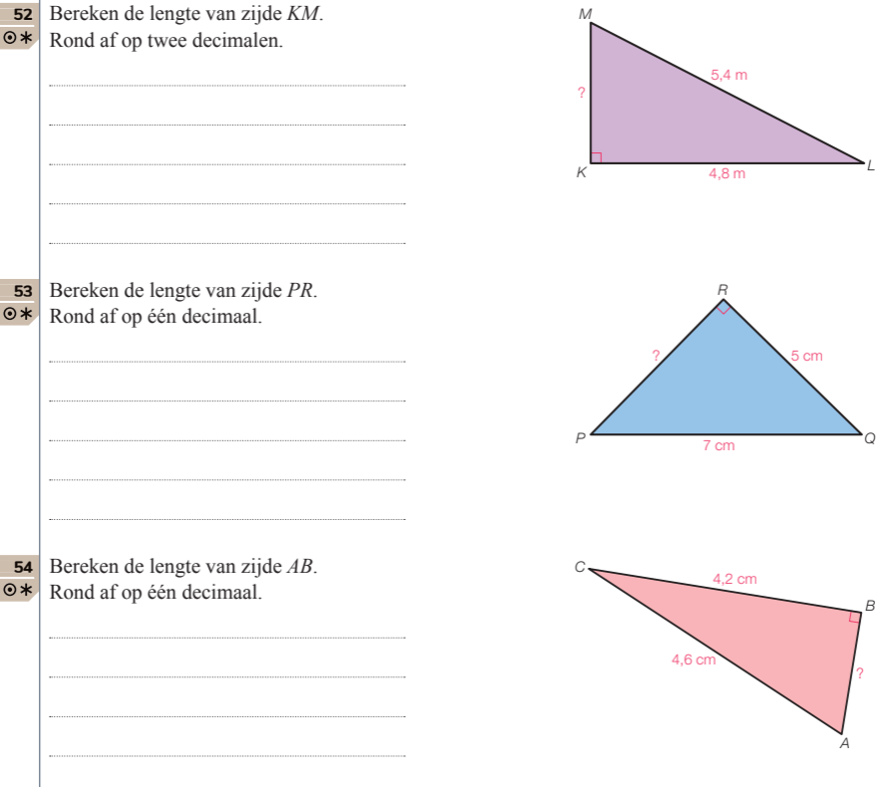

Slide 26
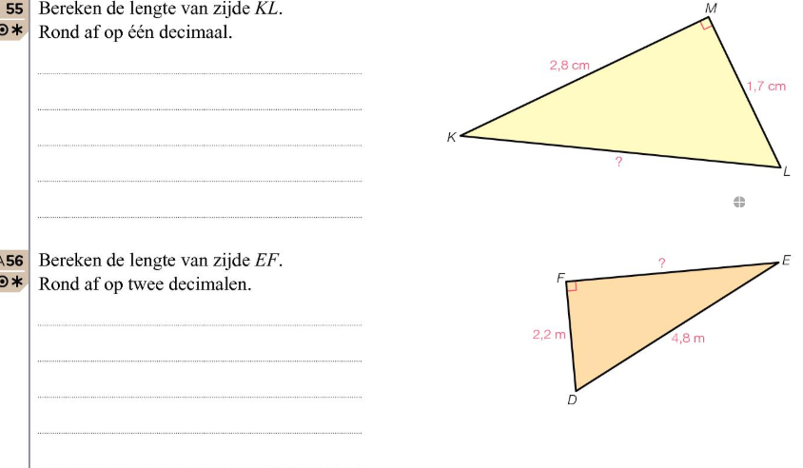

Slide 27
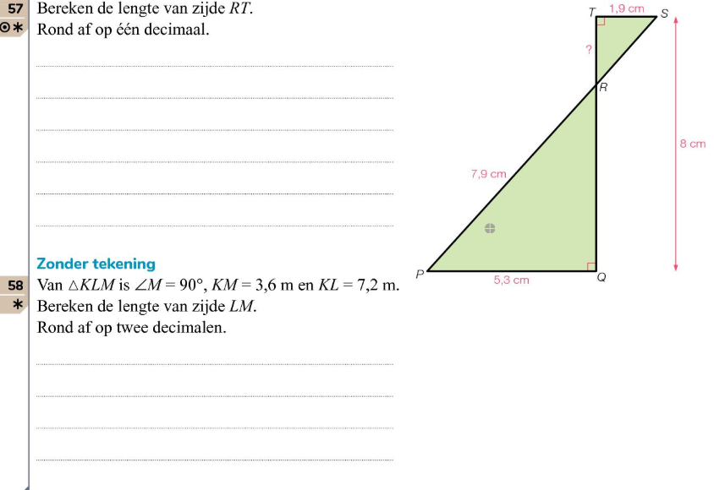

Slide 28
Afsluiting(Kahoot Quiz)
https://create.kahoot.it/share/stelling-van-pythagoras/3e9b698e-7905-4950-b5e7-00de5fca1421

Slide 29
Huiswerk: Klik op de onderstaande link, bereken de onbekende zijde en controleer de oplossing stap voor stap
Kopie vanPythagoras aangetoond met kwadraat zijden - Worksheet (geogebra.org)

Slide 30
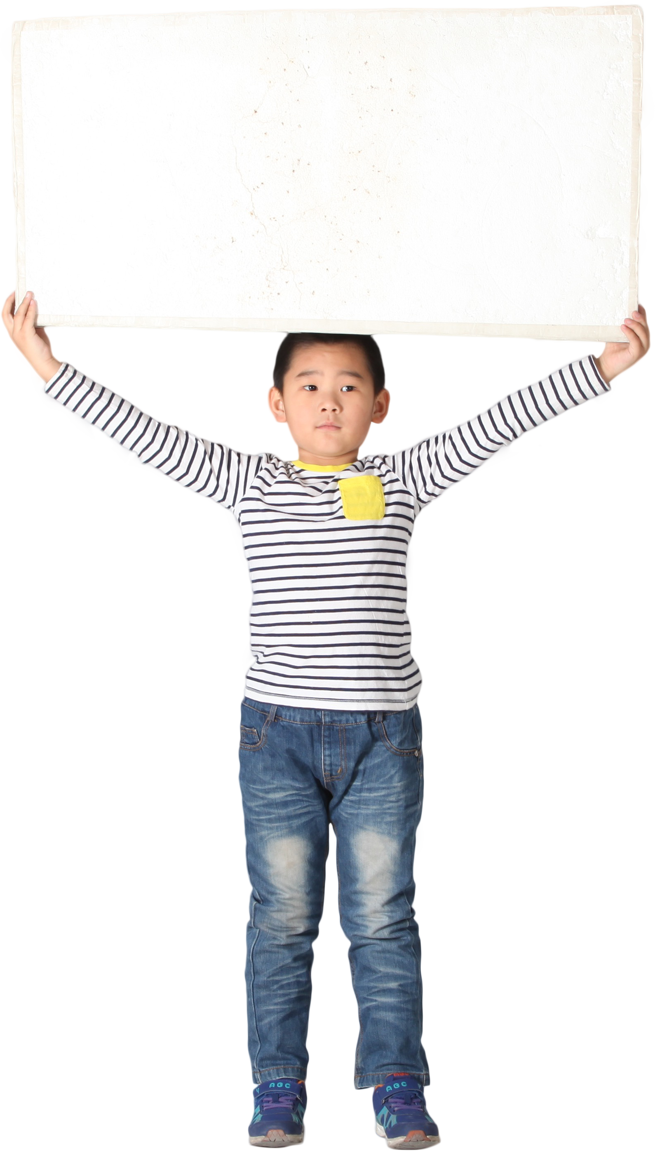
Bedankt voor jullie aandacht

